Slide 1



第8章 传输层协议
索取资料 技术交流
视频教学网站
www.91xueit.com
韩立刚老师QQ 458717185
微信：hanligangdongqing
微信支付 78元 韩老师签名送书 并能获得课程所需软件 文档 /

Slide 2
TCP/IP协议栈
HTTP FTP SMTP POP3 DNS等
TCP
UDP
IP （RIP OSPF）
ICMP
IGMP
ARP
以太网 PPP 帧中继 X.25等
物理层

Slide 3
TCP协议示意图
发送方
接收方
应用层
网页
2
1
0
应用层
建立连接
可靠传输
流量控制
拥塞避免
25
接收方设置发送方发送速度
24
3
TCP
4
缓存
传输层
缓存
调整发送速度
TCP
传输层
23
22
21
20
19
18
7
6
5
TCP连接
H
17
16
H
8
9
10
15
14
13
H
发送方检测网络是否拥塞
12
11
H

Slide 4
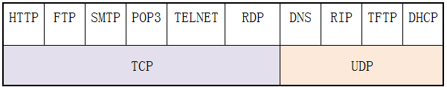
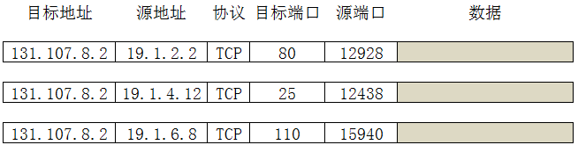
80
21
25
110
23
3389
53
520
69
67
服务器
服务器端口
客户端端口
A计算机
http协议 TCP+80
源端口12928
19.1.2.2
Web服务
smtp协议TCP+25
1
1
源端口12438
SMTP服务
2
2
B计算机
pop3协议TCP+110
3
3
19.1.4.12
POP3服务
源端口15940
C计算机
地址131.107.8.2
19.1.6.8

Slide 5
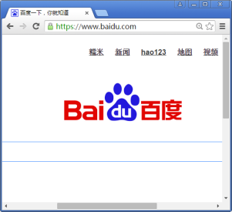
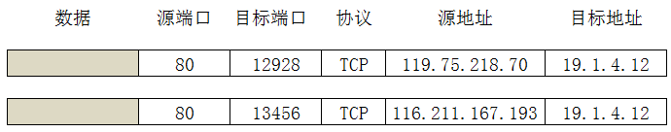
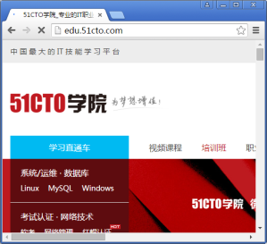
51CTO学院
百度
http协议
http协议
Web服务
Web服务
A计算机
地址116.211.167.193
地址119.75.218.70
客户端端口
1
端口12928
2
端口13456
地址19.1.4.12

Slide 6
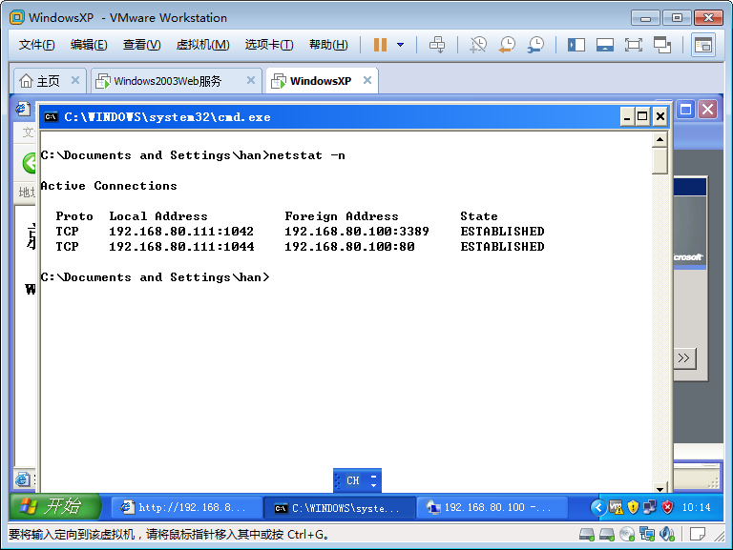
建立TCP连接
客户端端口
服务器端口

Slide 7
TCP
UDP
Web服务
MSSQL服务
TCP+1433

Slide 8
TCP
UDP
Web服务
TCP+80
MSSQL服务
TCP+1433

Slide 9
TCP
UDP
UDP
TCP
Web服务
TCP+80
MSSQL服务
TCP+1433

Slide 10

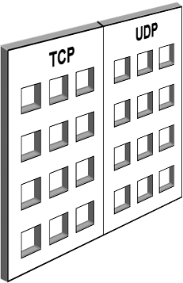
服务器
Web服务
TCP+80
TCP和UDP的端口
插入记录
查询记录
访问网站的流量
MSSQL服务
TCP+1433
入侵数据库的流量

Slide 11

服务器
Web服务
TCP+80
插入记录
查询记录
访问网站的流量
MSSQL服务
TCP+1433
入侵数据库的流量
被拦截

Slide 12

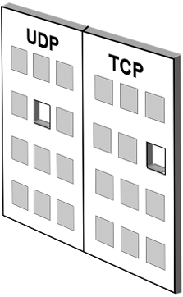
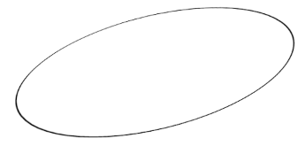
SMTP
POP3
服务器
DNS
服务器
Internet
Web
服务器
UDP+53
TCP+25
TCP+80
内网

Slide 13
应用层报文
应用层
UDP首部
UDP用户数据报的数据部分
传输层
IP首部
IP数据报的数据部分
网络层

Slide 14
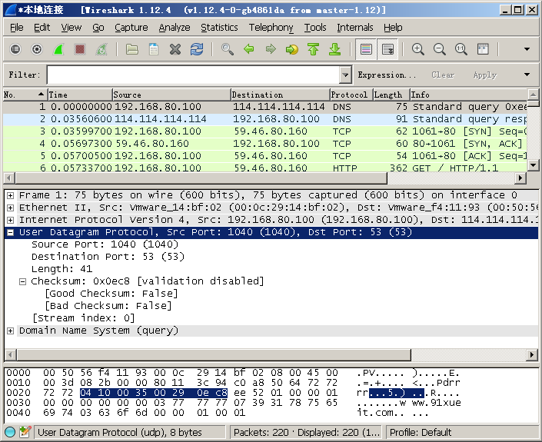
源端口
目标端口
长度
检验和

Slide 15
字节
4
4
1
1
2
源IP地址
目标IP地址
0
17
UDP长度
字节
12
2
2
2
2
伪首部
源端口
目标端口
长度
校验和
UDP首部
UDP用户数据报的数据部分
IP首部
IP数据报的数据部分

Slide 16
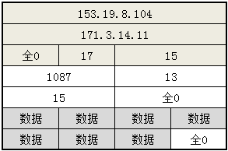
10011001 00010011 → 153.19
00001000 01101000 → 8.104
10101011 00000011 → 171.3
00001110 00001011 → 14.11
00000000 00010001 → 0 和 17
00000000 00001111 → 15
00000100 00111111 → 1087
00000000 00001101 → 13
00000000 00001111 → 15
00000000 00000000 → 0（检验和）
01010100 01000101 → 数据
01010011 01010100 → 数据
01001001 01001110 → 数据
01000111 00000000 → 数据和 0（填充）
10010110 11101101 → 求和得出的结果
01101001 00010010 → 检验和
12字节伪首部
8字节UDP首部
7字节数据
填充
按二进制反码运算求和
将得出的结果求反码

Slide 17
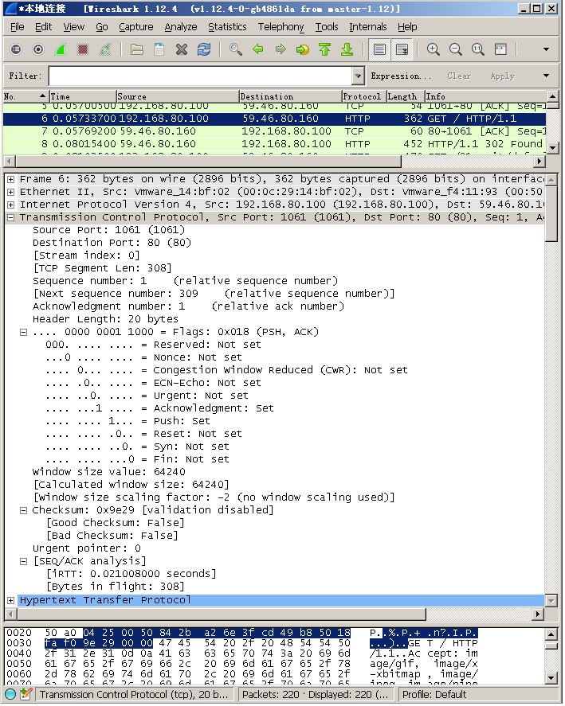
源端口
目标端口
序号
确认号
数据偏移
保留
紧急URG
确认ACK
推送PSH
复位RST
同步SYN
终止FIN
窗口
检验和
紧急指针
选项

Slide 18
TCP面向流的概念
发送方
接收方
文件
H
表示TCP报文段首部
应用进程
X
表示序号是x的数据字节
应用进程
2
1
0
从缓存读取收到的字节
字节流
把字节写入发送缓存
3
25
字节流
4
24
TCP
TCP
TCP连接
23
22
21
20
19
18
7
6
5
加上TCP首部
构成TCP报文段
17
16
H
H
8
9
10
15
14
13
H
12
11
H

Slide 19
32 位
位 0 8 16 24 31
源 端 口
目 的 端 口
序 号
20 字节的
固定首部
TCP
首部
确 认 号
数据
偏移
U
R
G
A
C
K
P
S
H
R
S
T
S
Y
N
F
I
N
窗 口
保 留
检 验 和
紧 急 指 针
选 项 （长 度 可 变）
填 充
TCP 报文段
TCP 首部
TCP 数据部分
发送在前
IP 首部
IP 数据部分

Slide 20
整个文件的
第100个字节
整个文件的
第1个字节
序号
A计算机
整个文件的
第1个字节
序号
B计算机
文件
第1个数据包
100
1
1
100个字节
TCP首部
第200个字节
第101个字节
序号
第2个数据包
200
101
101
100个字节
TCP首部
确认号
确认数据包
201
TCP首部
第300个字节
第201个字节
序号
第3个数据包
300
201
201
100个字节
序号

Slide 21
A
B
A
B
发送 M₁
发送 M₁
确认 M₁

丢弃有差错
的报文
发送 M₂
超时重传 M₁
确认 M₂
确认 M₁
发送 M₃
发送 M₂
确认 M₃
t
t
t
t
(a) 无差错情况
(b) 超时重传

Slide 22
A
B
A
B
发送 M₁
发送 M₁

确认 M₁

确认 M₁
超时
重传 M₁
超时重传 M₁
丢弃重复的 M₁
重传确认M₁
丢弃重复的 M₁
重传确认 M₁
发送 M₂
发送 M₂
收下迟到的确认
但什么也不做
t
t
t
t
(a) 确认丢失
(b) 确认迟到

Slide 23
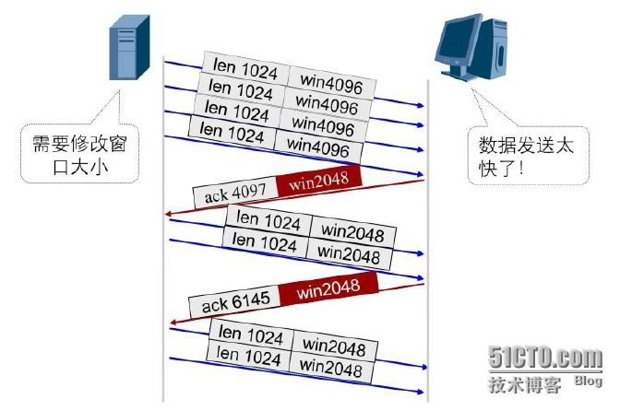

Slide 24
1 100
101 200
201 300
301 400
401 500
501 600
601 700
701 800
300 201
200 101
100 1

Slide 25
1 100
101 200
201 300
301 400
401 500
501 600
601 700
701 800
1 100
701 800
601 700
501 600
401 500
301 400
201 300
101 200

Slide 26
停止等待协议
连续ARQ协议和滑动窗口协议
发送一个分组就停止发送等待确认
发送窗口中的分组连续发送，发送完后，停止等待确认
A
B
A
B
发送窗口
发送M1
发送窗口中有4个分组，发送完后，停止发送，等待确认。
M1
发送M1
M2
发送M2
确认M1
M3
发送M3
M4
发送M4
发送M2
确认M4
确认M2
发送M3
收到确认后窗口滑动到此，可以发送窗口中的这4个分组，发送完成后，停止发送，等待确认
M5
发送M5
M6
发送M6
M7
发送M7
确认M3
M8
发送M8
发送M4
确认M8
确认M4
M9
M10
M11
t
t
M12
t
t
（a）
（b）

Slide 28
每个分组100个字节
序号
序号
序号
序号
将上面分组进行编号简化表示
12
11
10
9
8
7
6
5
4
3
2
1

Slide 29
A
B
建立TCP连接时B告诉A字节的接收窗口为400字节，A就设置发送窗口为400字节
发送应用程序
接收应用程序
向缓存中写入
准备从缓存读取
8
7
6
5
4
3
2
1
t1
t1
1
发送缓存
发送窗口
2
Seq=1，DATA
接收缓存
接收窗口
3
Seq=101，DATA
4
Seq=201，DATA
1
接收应用程序
Seq=301，DATA
2
3
读取编号连续的分组
4
发送应用程序
4
3
2
1
ACK=1，ack=401
t2
向缓存中写入
接收缓存
10
9
8
7
6
5
5
t3
6
发送缓存
Seq=401，DATA
7
Seq=501，DATA
8
丢失
5
接收应用程序
还没得到接收方的确认，发送窗口中的分组，不能删除
接收方确认已经收到
的分组从缓存删除
Seq=701，DATA
6
读取编号连续的分组
选择确认，包含序号601和已经收到的第8个分组边界
8
发送应用程序
8
6
5
t4
向缓存中写入
ACK=1，ack=601
接收缓存
收到5、6个分组，接收窗口向前移动至丢失的分组，停止移动，发送确认。
已经读取的报文段从缓存中删除
12
11
10
9
8
7
t5
9
发送缓存
10
Seq=801，DATA
7
Seq=901，DATA
收到确认后，滑动窗口向前移，直到滑动窗口右侧移动到确认号601位置，第9、10个分组进入发送窗口，发送9、10这两个分组后，停止发送，发送窗口不在向前滑动，等待确认。
Seq=601，DATA
8
接收应用程序
9
7
读取编号连续的分组
如果收到的是选择确认，只重新发第7个分组。如果不是选择确认，重新发送第7、8个分组。
10
9
8
7
t6
ACK=1，ack=1001
接收缓存
t
t

Slide 30
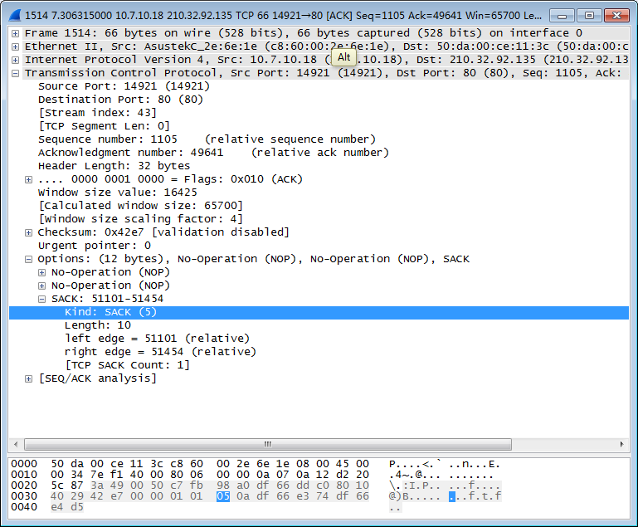
确认号
首部长度
接收窗口
TCP选项
指明是SACK
1个字节
该选项长度
1个字节
左边界
4个字节
右边界
4个字节
确认数据包没有数据部分 只有TCP首部（包括选项）
接收窗口16425字节
确认号49641
左边界=51101
右边界=51454
接收窗口
1 …. 49640
49641 1
51101 51453
51454 1
连续的字节流
未收到的字节块
已经收到的字节块

Slide 31
未收到的字节块
确认号49641
左边界
已经收到的字节块
右边界=401
1 …. 49640
49641 1
51101 51453
51454 1
连续的字节流
接收窗口16425字节

Slide 32
接收窗口1000字节
确认号201
L1=301
R1=401
L2=501
R2=601
L3=701
R3=401
L4=901
R4=1001
1 100
101 200
201 300
301 400
401 500
501 600
601 700
701 800
801 900
901 1000
已接收第1个字节块
已接收第2个字节块
已接收第3个字节块
已接收第4个字节块

Slide 33
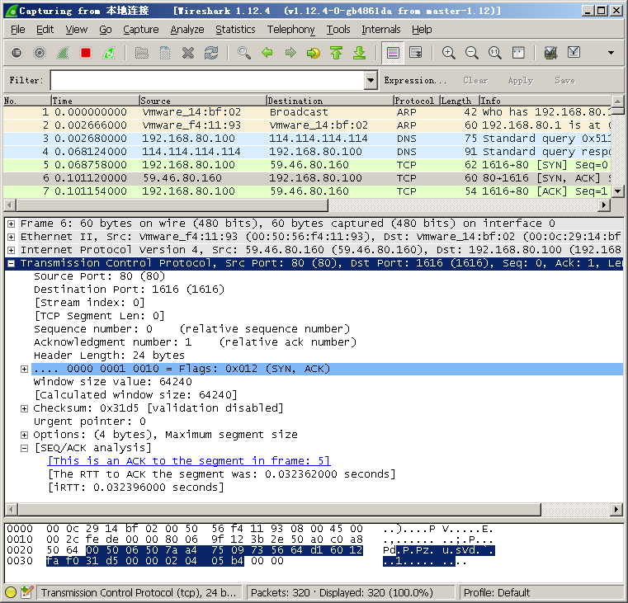
抓包计时
建立TCP连接请求
建立TCP连接响应
第5个包的确认
计算出的RTT

Slide 34
重传报文段
对哪一个报文
段的确认？
发送报文段
收到确认
超时重传
往返时间RTT？
时间
往返时间RTT？

Slide 35
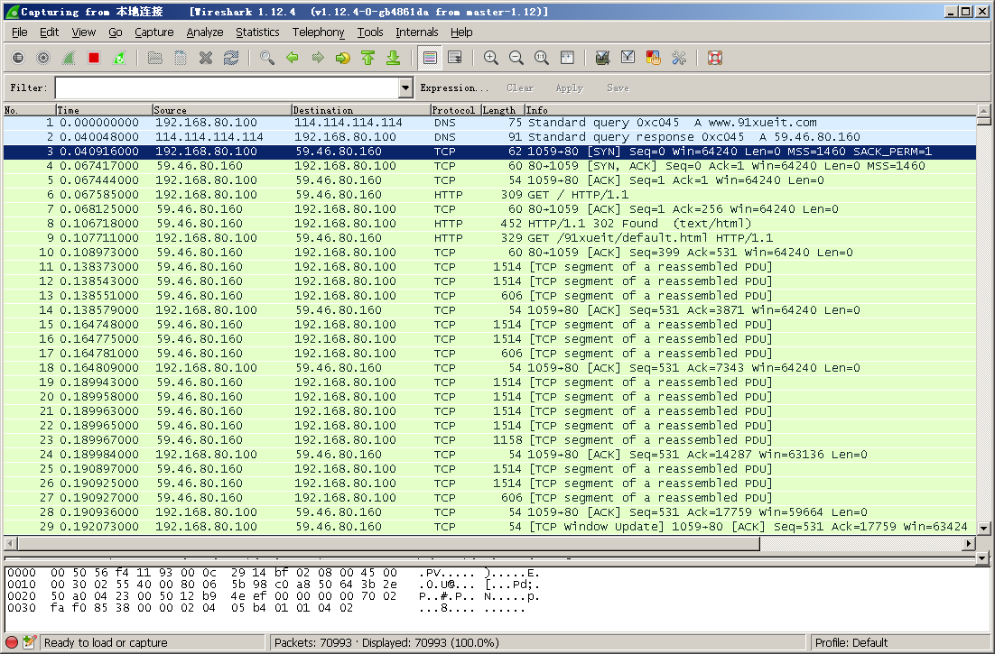
客户端建立
TCP连接
告诉发送方
接收窗口
确认数据包中Win用来调整发送端窗口大小

Slide 36
A
B
发送窗口400
SYN=1，ACK=0,rwnd=400
B向A发起建立TCP连接的请求
win指明窗口大小
10
9
8
7
6
5
4
3
2
1
A发送序号1-100，还能发送300字节
1
A发送序号101-200，还能发送200字节
Seq=1，DATA
2
A发送序号201-300，还能发送100字节
Seq=101，DATA
1
3
Seq=201，DATA
丢失
2
第3个分组丢失，发送确认，
同时调整窗口大小为300
发送窗口300
ACK=1，ack=201，rwnd=300
10
9
8
7
6
5
4
3
2
1
窗口前移，A发送序号301-400，还能发送100字节
4
A发送序号401-500，停止发送
Seq=301，DATA
5
Seq=401，DATA
4
A超时重传丢失的数据，不能发送新的数据
3
Seq=201，DATA
5
3
发送确认，
同时调整窗口大小为100
发送窗口100
ACK=1，ack=501，rwnd=100
10
9
8
7
6
5
4
3
2
1
窗口前移，调整发送窗口大小，只能发送100字节
6
Seq=501，DATA
B接收缓存满了，
打算让A停止发送，
发送确认，
设置窗口大小为0
6
发送窗口0
ACK=1，ack=601，rwnd=0
10
9
8
7
6
5
4
3
2
1
缓存有了空间，
打算让A继续发送，
发送确认，
调整窗口大小为400
窗口前移，调整发送窗口为0，停止发送
ACK=1，ack=601，rwnd=400
t

Slide 37
链路吞吐量
理想情况
1000M/s
实际情况
死锁
轻度
拥塞
拥塞
输入的负载
R1
700M/s
R5
R3
R4
1000M带宽
R6
600M/s
该链路吞吐量
R2
丢弃过载的数据包

Slide 38
A
MSS=100，rwnd=3000
B
发送方
接收方
发送窗口=拥塞窗口
cwnd=100
M10
M9
M8
M7
M6
M5
M4
M3
M2
M1
M1
确认M1
轮次1
cwnd=200
M10
M9
M8
M7
M6
M5
M4
M3
M2
M1
M2
M3
确认M1~M3
轮次2
cwnd=400
M10
M9
M8
M7
M6
M5
M4
M3
M2
M1
M4
M5
M6
确认M4~M7
轮次3
M7
cwnd=800
M10
M9
M8
M7
M6
M5
M4
M3
M2
M1
M8
M9
.
.
.
t
t

Slide 39
拥塞窗口 cwnd
第一次拥塞避免
“加法增大”
网络拥塞
2400
第二次拥塞避免
“加法增大”
慢开始门限
ssthresh的初始值
2000
“乘法减小”
1600
新的 ssthresh 值
1200
慢开始
慢开始
800
慢开始
400
指数规律增长
传输轮次
0
0
2
4
6
8
10
12
14
16
18
20
22

Slide 40
发送方
接收方
发送 M₁
发送 M₂
确认 M₁
发送 M₃
确认 M₂
丢失
发送 M₄
重复确认 M₂
发送 M₅
收到三个连续的
对 M₂ 的重复确认
立即重传 M₃
重复确认 M₂
发送 M₆
重复确认 M₂
发送 M₇
立即重传 M₃
t
t

Slide 41
拥塞窗口 cwnd
收到 3 个重复的确认
执行快重传算法
2400
拥塞避免
“加法增大”
TCP Reno
版本
2000
拥塞避免
“加法增大”
1600
“乘法减小”
ssthresh 的初始值
新的 ssthresh 值
1200
快恢复
TCP Tahoe 版本
(已废弃不用）
800
慢开始
400
慢开始
传输轮次
0
0
2
4
6
8
10
12
14
16
18
20
22

Slide 42
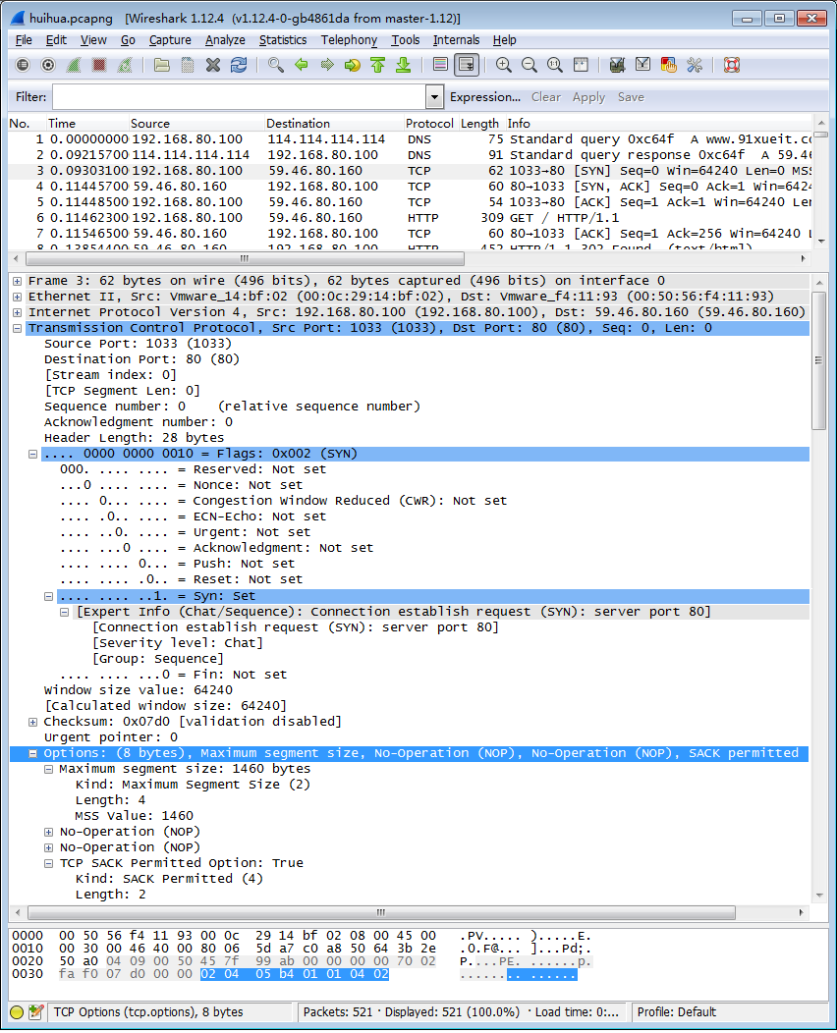
请求连接
确认连接
确认的确认
这是客户端发给服务器的第一个数据包所以seq=0
序号seq=0
确认号ack=0
请求连接
的特征
ACK=0
SYN=1
MSS=1460
选项部分
允许选择确认

Slide 43
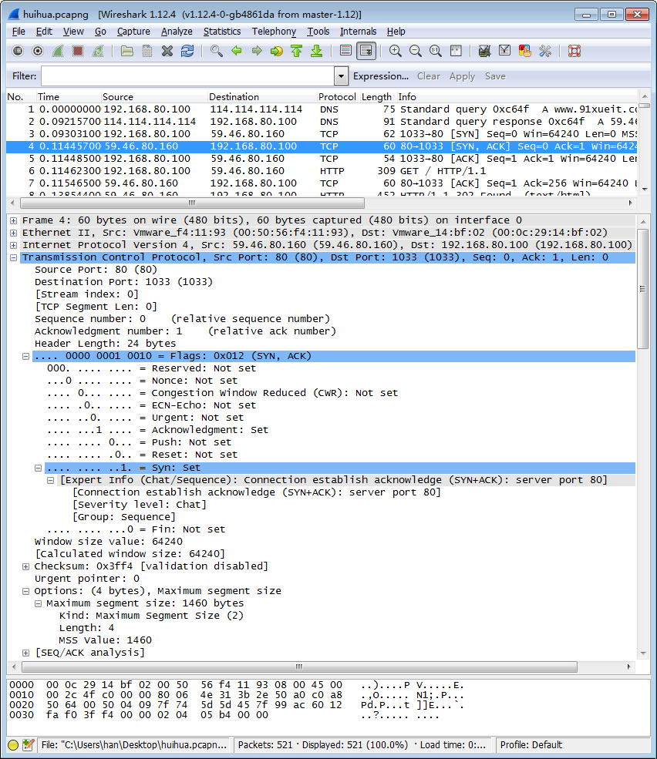
请求连接
确认连接
确认的确认
这是服务器发给客户机的第一个数据包所以seq=0
序号seq=0
服务器收到连接请求seq=0，
现发送确认号为0+1
确认号ack=1
确认连接
的特征
ACK=1
SYN=1
服务器支持的
MSS=1460
选项部分

Slide 44
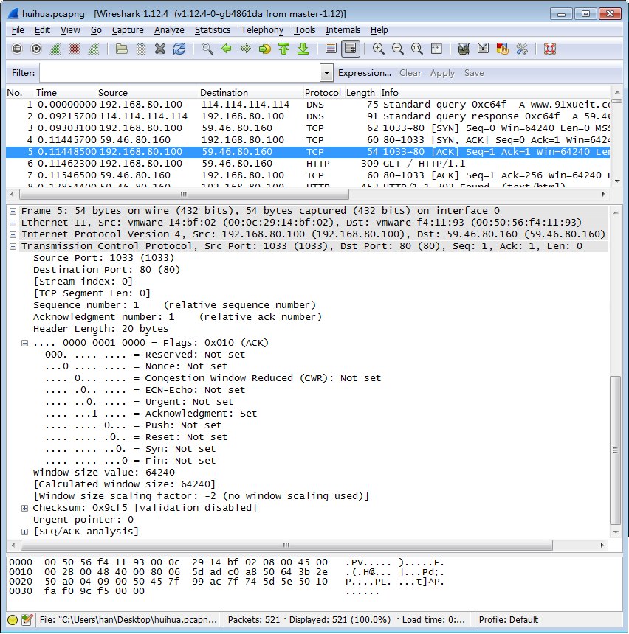
请求连接
确认连接
确认的确认
这是客户机给确认的一个确认seq=1
序号seq=1
客户机收到确认连接seq=0，
现发送确认号为0+1
确认号ack=1
ACK=1

Slide 45
客户机
服务器
A
B
CLOSED
CLOSED
SYN=1，ACK=0，seq=x
服务启动
SYN-
SENT
LISTEN
SYN=1，ACK=1，seq=y，ack=x+1
SYN-RCVD
ESTAB-
LISHED
ACK=1，seq=x+1，ack=y+1
ESTAB-
LISHED
数据传输

Slide 46
客户机
服务器
A
B
CLOSED
CLOSED
SYN=1，ACK=0，seq=x
服务启动
SYN-
SENT
LISTEN
SYN=1，ACK=1，seq=y，ack=x+1
SYN-RCVD
ESTAB-
LISHED
ACK=1，seq=x+1，ack=y+1
ESTAB-
LISHED
数据传输

Slide 47
客户机
服务器
A
B
ESTAB-
LISHED
ESTAB-
LISHED
数据传送
通知
应用
进程
主动关闭
FIN-
WAIT-1
FIN = 1, seq = u
ACK = 1, seq = v, ack= u + 1
CLOSE-
WAIT
数据传送
被动关闭
FIN-
WAIT-2
FIN = 1, ACK = 1, seq = w, ack= u + 1
LAST-
ACK
等待 2MSL
TIME-
WAIT

ACK = 1, seq = u + 1, ack = w + 1
CLOSED
CLOSED

Slide 48
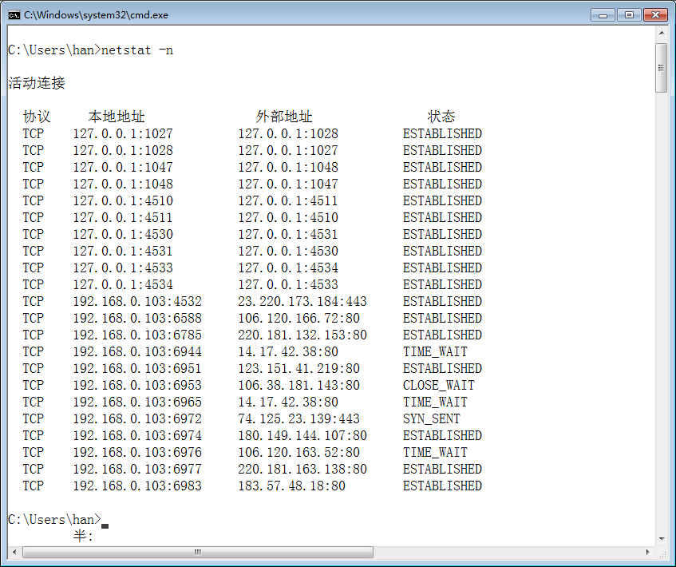
已建立连接
时间等待
关闭等待
发送了连接请求

Slide 49
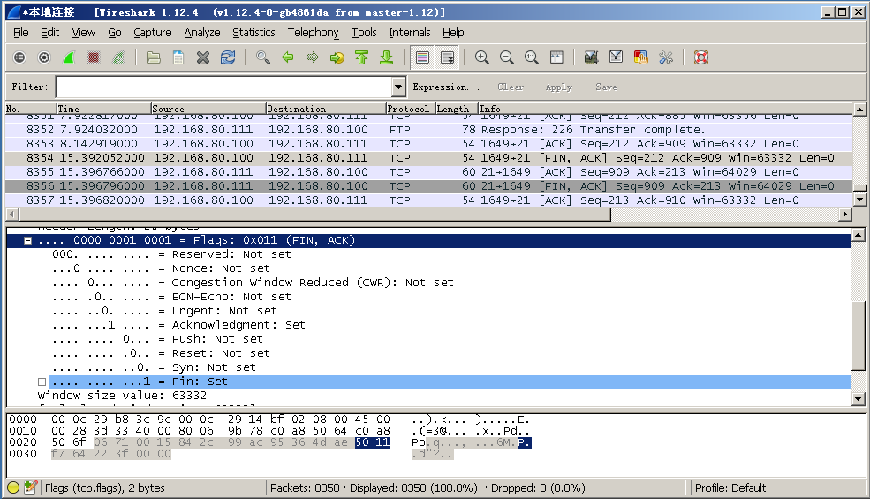
释放连接
的4个数据包
FIN=1

Slide 50
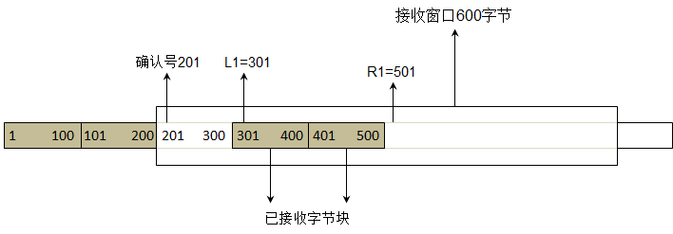

Slide 51
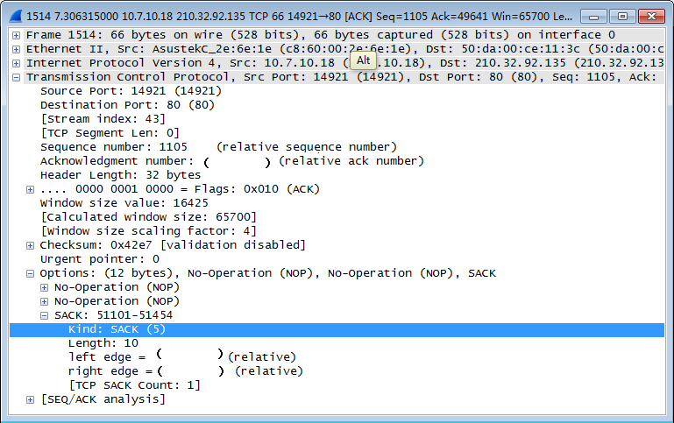

Slide 52
